Slide 1
SOSIALISASI BUKU PANDUAN & MODUL
Aplikasi Edukasi Eco-Dayak Literacy
Materi Pembelajaran & Pendampingan untuk Guru PAUD/TK dan Orang Tua
Eco-Dayak Literacy - Pendampingan Pembelajaran Luring

Slide 2
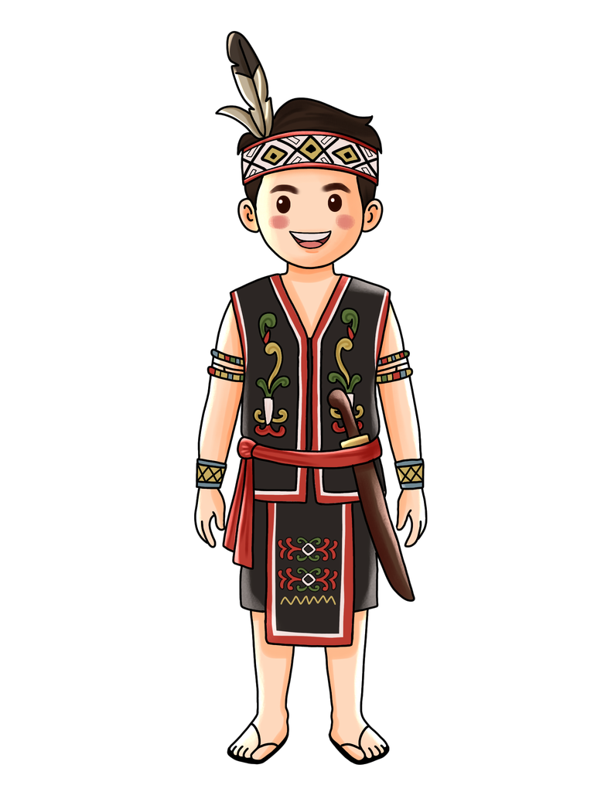
Pendahuluan & Latar Belakang
Mengapa Eco-Dayak Literacy?
  Aplikasi edukasi interaktif luring (offline) untuk anak usia 4-6 tahun.
  Mengintegrasikan literasi bahasa dan literasi ekologi berbasis kearifan lokal Dayak Kaltim.
Kompetensi Dasar (KD) yang Disasar:
  Moral & Sosial-Emosional: Menghargai alam, menumbuhkan rasa empati dan tanggung jawab.
  Kognitif: Hubungan sebab-akibat kerusakan/pelestarian lingkungan.
  Bahasa: Memperluas kosakata kebudayaan lokal & melatih keberanian berbicara.
  Motorik Halus: Koordinasi mata-tangan menyusun huruf, puzzle, dan mewarnai.

Slide 3

Metode Pendampingan Aktif
Pentingnya Pendampingan (Active Mediation)
  Aplikasi luring memerlukan peran aktif Guru dan Orang Tua agar nilai moral tersampaikan.
Teknik Scaffolding (Dukungan Bertahap):
  1. Dampingi & Amati: Temani anak bermain dan berikan dorongan ketika mereka ragu.
  2. Manfaatkan Fitur Narator: Suara Text-to-Speech otomatis membantu anak menyimak cerita.
  3. Refleksi Pasca-Bermain: Ajak anak berdiskusi ringan setelah menyelesaikan game.

Slide 4

Panduan Teknis Aplikasi
Fleksibilitas Penggunaan Offline
  Dapat dijalankan penuh tanpa internet di komputer (Tauri Desktop) maupun tablet (Android APK).
Profil Belajar Anak:
  Memilih karakter anak laki-laki 'Dayak Cilik' atau perempuan 'Dayak Dara'.
  Sistem Bintang (Bintang terkumpul memicu kenaikan Level Belajar anak secara berkala).
Pengaturan Setelan Suara:
  Volume musik sape latar dapat dikecilkan agar narasi suara terbaca lebih jelas.
  Opsi Reset Data untuk mengulang petualangan dari awal.

Slide 5

Modul 1: Eksplorasi Budaya & Alam
Mengenal Kearifan Lokal & Satwa Kaltim (Audiovisual)
  Anak mempelajari 7 topik utama dengan mengetuk peta pengetahuan:
  Burung Enggang & Hutan Hujan: Rumah alam yang harus dijaga dari pembalakan liar.
  Orangutan Kaltim: Pentingnya menjaga hutan sebagai tempat makanan mereka.
  Sungai & Pesut Mahakam: Menghindari pembuangan sampah plastik ke sungai.
  Rumah Lamin & Alat Musik Sape: Nilai gotong royong dan rasa syukur atas alam.
Pertanyaan Diskusi Reflektif:
  'Mengapa Pesut Mahakam sedih jika air sungai dicemari plastik?'
  'Siapa saja satwa Kalimantan yang tinggal di atas pohon tinggi?'

Slide 6
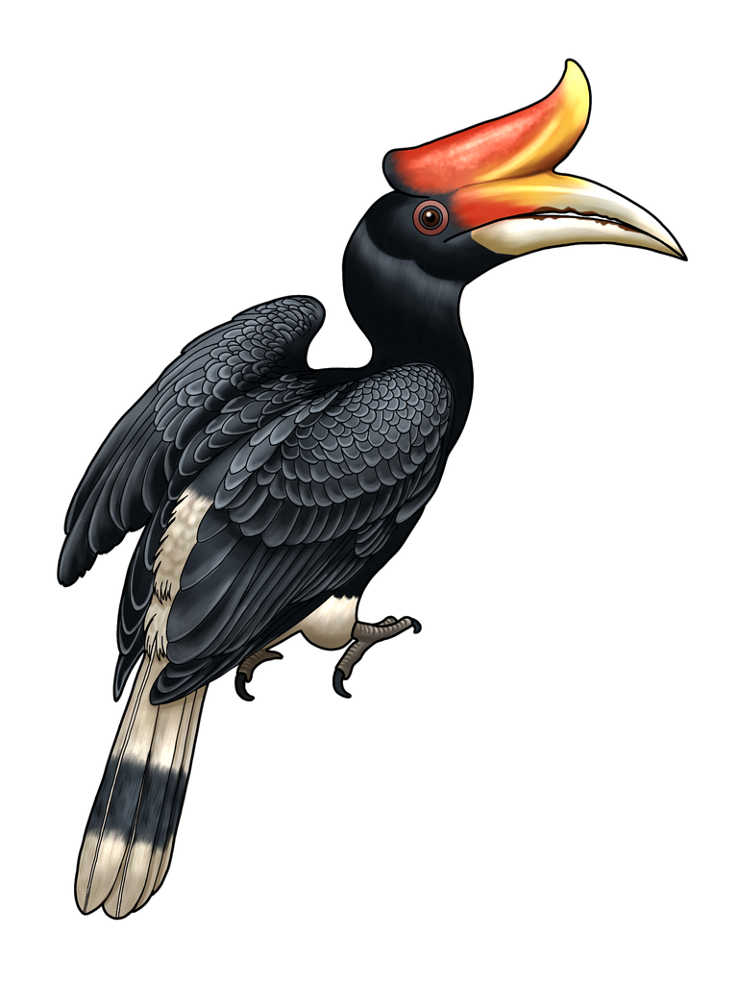
Modul 2: Konstruksi Bahasa & Cerita
Kegiatan Menyimak Dongeng & Pengenalan Kosa Kata
  Tiga Dongeng Interaktif dengan Kuis Pemahaman:
  1. Burung Enggang yang Baik Hati (Kerja bakti membersihkan sungai dari plastik).
  2. Sahabat Pesut Mahakam (Pesut yang membantu nelayan tersesat).
  3. Pongo Orangutan yang Cerdas (Menyelamatkan hutan dari kebakaran).
Kamus Kosakata & Rekam Pelafalan:
  Mengeja dan melatih pengucapan kata khas Dayak (Enggang, Lamin, Sape, Pesut).
  Fitur merekam suara anak melatih keberanian berkomunikasi verbal.

Slide 7

Modul 3: Internalisasi Nilai Eco
Simulasi Pilihan Moral (Sebab-Akibat)
  Melatih kesadaran kritis anak melalui visualisasi konsekuensi pilihan:
  Tindakan A: Tebang Liar vs Jaga Hutan (Banjir bandang vs Hutan subur hijau).
  Tindakan B: Buang Sampah Plastik vs Bersihkan Sungai (Air kotor beracun vs Sungai jernih).
Fitur 'Janji Hijau':
  Setelah memilih tindakan penyelamatan alam, anak diajak berjanji secara moral.
  Memperkuat ikatan emosional anak dengan tanggung jawab kelestarian bumi.

Slide 8

Modul 4: Aksi & Kreasi Digital
Metode Bermain Sambil Belajar Asah Otak
  1. Susun Huruf (Word Builder):
    Mengurutkan huruf acak menjadi kata utuh (L-A-M-I-N, S-A-P-E, P-E-S-U-T, dll).
  2. Hubungkan Sebab-Akibat:
    Mencocokkan pasangan kartu tindakan dengan konsekuensi lingkungannya.
  3. Puzzle Jigsaw Kalimantan:
    Menyusun kembali pecahan gambar satwa dan budaya yang teracak.
  4. Game Memori Alam:
    Menemukan pasangan gambar alam yang sama di bawah kartu tertutup.

Slide 9
Lembar Aktivitas Anak Offline
Menghubungkan Aplikasi Digital dengan Lembar Kerja Fisik (LKA)
  1. Aktivitas Mewarnai: Mewarnai Pongo, Pesut, Dayak Cilik & Dara.
  2. Hubungkan Garis: Mencocokkan kartu petunjuk/gambar dengan kata kosakata.
  3. Tebak & Tulis Kata: Latihan menulis huruf yang hilang untuk melatih ejaan.
  4. Tabel Janji Hijau Mingguan:
    Tabel centang/bintang mingguan untuk aksi nyata (buang sampah, matikan kran air, siram tanaman).
    Apresiasi dan tanda tangan paraf dari Guru atau Orang Tua di rumah.

Slide 10

Rekomendasi Pembelajaran Lanjutan
Langkah Praktis Pasca Pembelajaran Digital:
  Praktik Nyata di Rumah/Sekolah:
    Ajak anak membuang sampah makanan mereka secara langsung di tempat sampah terdekat.
    Matikan kran air bersama anak setelah mencuci tangan sebagai kebiasaan hemat air.
  Kolaborasi Aktif Guru dan Wali Murid:
    LKA yang dikerjakan di sekolah dapat dibawa pulang untuk ditunjukkan kepada orang tua.
    Orang tua melanjutkan pengawasan Tabel Janji Hijau harian di rumah.
Mari Menjaga Alam Kalimantan Timur & Lestarikan Budaya Nusantara!

